Slide 1
Application
Product_Panel
Product_Panel
SPTrader
Product_Chart
add_product
Product
product_data_process
data
Get_market_info

Slide 2
请输入产品名称，请按压“增加”按键
产品名称
请输入产品名称
增加
取消

Slide 3
确定增加xxx产品吗？如果确定，请按压“确定”，否则请按取消。如果需要删除或者修改产品，您还可以直接修改相应的ini文件。
确定
取消

Slide 4
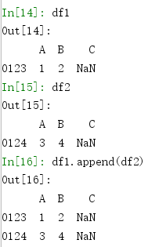
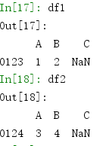
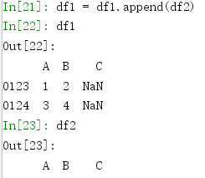

注意
Data Frame的append方法不会改变原Data Frame，这个与list不同，后者会改变原list。

